Slide 1



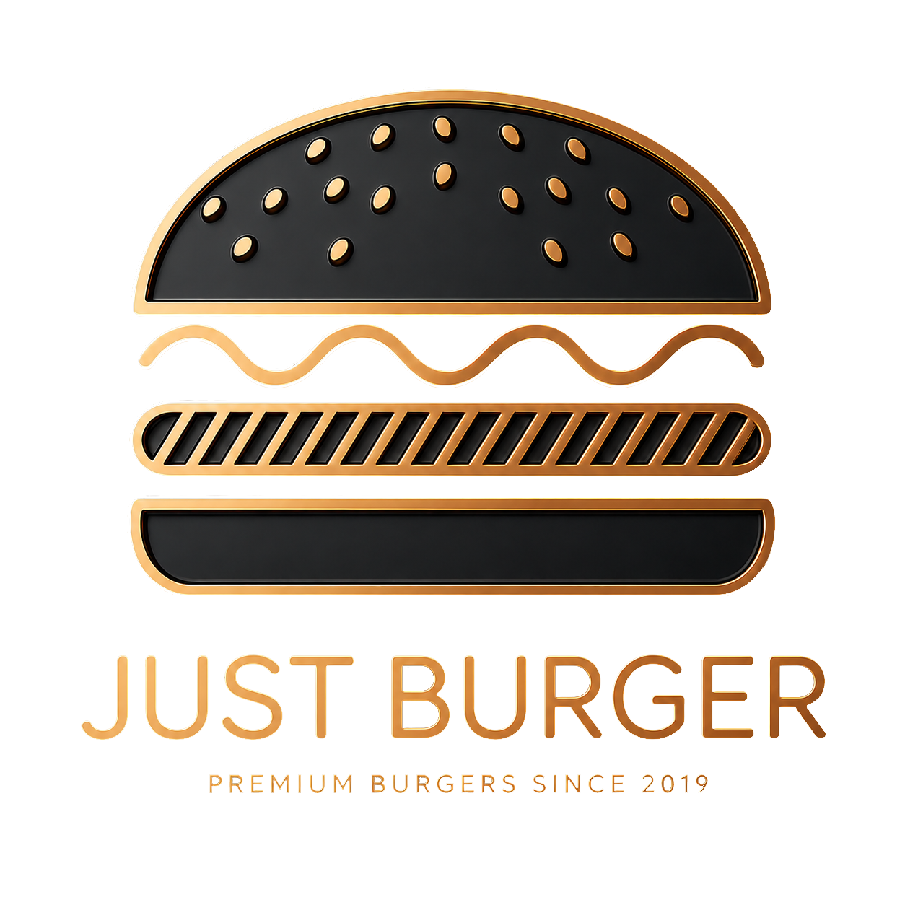
1
JUST BURGER
CAMPAGNA PUBBLICITARIA
NUOVA ESPERIENZA MOBILE & DELIVERY
L’autenticità pura del chilometro zero incontra il design di un’esperienza moderna

Slide 2



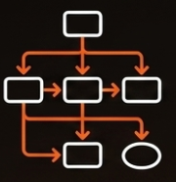



IL TEAM
1
1
2
Logica
Design
Software
3
Logica di Business
User Experience & UI
Tech & Automazione
4
Simone Giagnorio
Mattia Rizzi
Giulia Balaban
Francesco Torre
Giacomo Archetti
Andrea Barbieri
5
6
Project lead
Alberto Camoirano

Slide 3
FRAMEWORK OPERATIVO
1
2
Roadmap Synchronization
Sprint
Execution
Iterative Validation
3
SINCRONIZZAZIONE STRATEGICA
ESECUZIONE AGILE
VALIDAZIONE ITERATIVA
4
Allineamento totale tra obiettivi di business, design e sviluppo per garantire una visione condivisa e priorità chiare
Cicli di lavoro brevi e focalizzati per trasformare le priorità in soluzioni concrete, mantenendo alta la produttività.
Test e revisione continua del prodotto basati su feedback reali e dati, per ottimizzare costantemente i risultati.
5
6

Slide 4



CONCEPT & VISION: L'IDEA GUIDA
Andiamo oltre la classica hamburgeria: creiamo un vero e proprio ecosistema digitale integrato.
1
IDENTITÀ CULINARIA
2
Fondere la passione per gli hamburger americani rivisitati con l'eccellenza delle materie prime DOC, DOP e a Km0. Attraverso la tecnologia, garantiamo la totale tracciabilità di una proposta sana e naturale, rispondendo ai valori di una clientela attenta alla bontà e all'ambiente.
3
4
FOCUS SULLA COMMUNITY LOCALE
5
Trasformare ogni ordinazione in un punto di contatto interattivo, stimolando la fidelizzazione attraverso logiche di gamification ed eventi dedicati.
6
ORDINAZIONI DIGITALI PREMIUM
Superare la frammentazione delle ordinazioni attraverso una piattaforma unica che rende il delivery semplice, intuitive, e rapido.

Slide 5


VISION: COSA HA ISPIRATO L'APP
Analisi dei trend di mercato e modelli applicativi di successo internazionale.
1
2
3
I GRANDI DEL FAST FOOD
GIGANTI DEL DELIVERY
4
Abbiamo studiato la fluidità e la gamification dei leader mondiali (es. McDonald's App). L'obiettivo è replicare la velocità d'acquisto a 3 click inserendo però elementi di unicità artigianale e narrazione del prodotto.
L'integrazione logistica si ispira alla precisione di Deliveroo, ma puntiamo a un delivery proprietario. In questo modo evitiamo commissioni esterne, gestiamo direttamente i nostri rider e manteniamo il controllo totale sulla qualità della consegna.
5
6

Slide 6
VISION: ISPIRAZIONE SOCIAL & WEB
Il passaggio dall'advertising passivo a una community attiva e conversazionale.
1
2
3
STORYTELLING AUTENTICO
Contenuti video settimanali dedicati al "Food Porn" artigianale, al dietro le quinte in cucina e all’esaltazione delle materie prime locali, dalle carni ai vini.
4
5
ISPIRAZIONE
Ispirandoci al modello di successo del sito web di Holy Cow, puntiamo a creare una piattaforma focalizzata sull'impatto visivo e sulla massima semplicità d'uso. Un percorso utente ottimizzato che riduca a zero i passaggi superflui, convertendo i follower social in clienti attivi e semplificando il delivery.
6

Slide 7





OBIETTIVI DELLA CAMPAGNA
Rafforzare la presenza del brand attraverso una strategia digitale integrata, orientata a visibilità e crescita.
7
1
2
3
4
VISIBILITÀ SOCIAL
APP MOBILE
SITO ATTRATTIVO
SOCIAL LOOP
5
Format video costanti e campagne geolocalizzate per catturare la community locale.
Ordinazioni immediate, notifiche push intelligenti e sconti dedicati.
Sito internet perfettamente ottimizzato per acquisti via smartphone.
Profili social per un'esperienza a 360°.
6

Slide 8
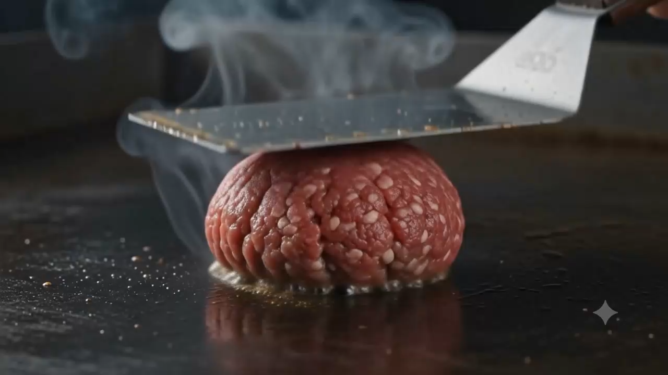
SOCIAL PERFORMANCE STRATEGY
Implementazione del "Social Loop“.
7
8
Strategia Video "Short-Form": Creazione di contenuti video settimanali dedicati al "Food Porn" artigianale, al dietro le quinte in cucina e all’esaltazione delle materie prime locali.
9
10
Coinvolgimento della Community: Gestione attiva delle interazioni per trasformare i follower in fan del brand, costruendo una relazione autentica.
11
Vendita Conversazionale: Ottimizzazione dei touchpoint social tramite interfacce conversazionali avanzate, per offrire un’esperienza d’acquisto rapida, diretta e sempre attiva.
6
12

Slide 9
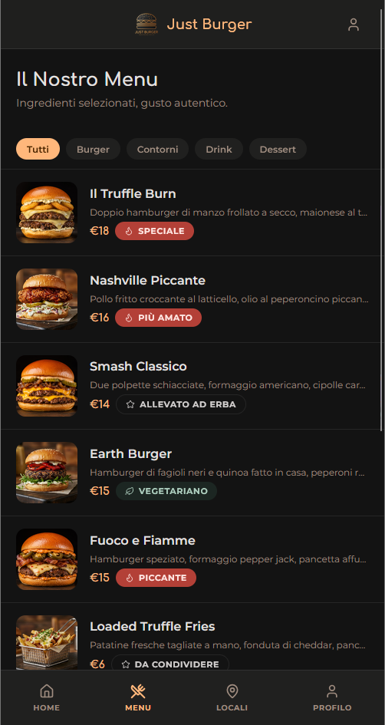
MOBILE & DELIVERY
Ecosistema Mobile-First ad alta conversione
7
8
9
UX Semplificata (3 Click): Interfaccia minimale pensata per un utilizzo rapido e connesso alle app di messaggistica principali.
10
Notifiche Push Geolocalizzate: Avvisi contestuali, sincronizzati con data, ora e posizione.
11
Pagamenti One-Touch: Delivery super intuitive e integrazione fluida con Apple Pay, Google Pay e I principali Metodi di pagamento elettronici.
12

Slide 10
SITO ATTRATTIVO
Progettato specificamente per le esigenze del mobile web
7
8
9
10
VELOCITÀ E PERFORMANCE
APPROCCIO MOBILE-FIRST
Portale web è leggerissimo e ottimizzato per caricamento istantaneao anche sotto copertura di rete minima.
Dedign mobile-first ad alte prestazioni studiato per garantire un’esperienza d’ordine fluida e intuitive su ogni schermo.
11
12

Slide 11
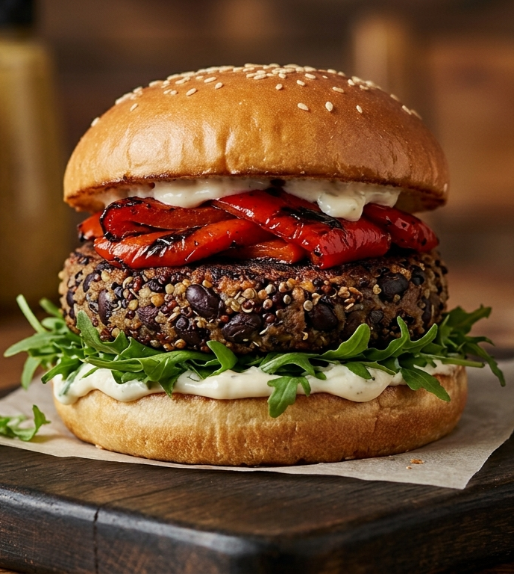
PROMO & FILOSOFIA
7
8
ETICA E TERRITORIO
9
Uniamo la convenienza delle promozioni a un posizionamento distintivo.
10
Le persone prima del prodotto: Costruiamo valore attraverso filiere trasparenti, patership durature con I produttori locali e una selezione guidata dalla qualità, non dal Prezzo.
11
12
Ogni store racconta il luogo in cui nasce: ogni apertura valorizza eccellenze locali, trasformando ingredienti del territorio in panini e piatti unici che non potrebbero esistere altrove.

Slide 12


VANTAGGI COMPETITIVI
Perché la nostra offerta integrata si distingue nettamente dai concorrenti tradizionali.
7
8
9
10
DIFFERENZIAZIONE COMPETITIVA
FIDELIZZAZIONE DEL CLIENTE
Trasformiamo ogni punto vendita in un’esperienza a sè, grazie a un’offerta che integra le eccellenze locali mantenendo un’identità di brand unica nel suo genere.
L’utilizzo di prodotti del territorio genera autenticità, aumenta il valore percepito e crea un legame emotive con la comunità locale, favorendo la fidelizzazione e il passaparola.
11
12

Slide 13


RISULTATI ATTESI
Le proiezioni di crescita stimate entro i primi 12 mesi dal lancio della nuova piattaforma.
7
8
9
+45%
+30%
CRESCITA OPERATIVA SOSTENIBILE
ORDINI DIRETTI
FIDELIZZAZIONE
La disintermediazione dalle grandi piattaforme di terze parti (come Just Eat o Deliveroo) ci permetterà di recuperare importanti punti di marginalità sul delivery.
10
11
Il focus sulla community locale e sulle dinamiche interattive dei social incrementerà la frequenza media d'acquisto, gettando le basi per un brand scalabile e di proprietà.
+15k
-20%
12
DOWNLOAD APP
COSTI LOGISTICI

Slide 14
IL FUTURO È DIGITALE.
Grazie per l'attenzione. Unisciti alla rivoluzione mobile di Just Burger e scopri come stiamo ridefinendo l'esperienza del fast-food artigianale.
just-burger-five.vercel.app
12

